Slide 1

С 21 по 25 апреля в школе проводилась Неделя психологии.
Целью проведения недели было повышение уровня психологической культуры и грамотности, а также создание условий для самопознания, саморазвития и улучшения психологического климата в образовательных организациях.
Задачи были поставлены такие:
- Развитие умений и навыков справляться с жизненными ситуациями, переживанием интенсивных эмоций;
- Развитие и совершенствование навыков общения, формирование благоприятного социально-психологического климата образовательной организации;
- Развитие психических процессов и свойств личности.

Slide 2

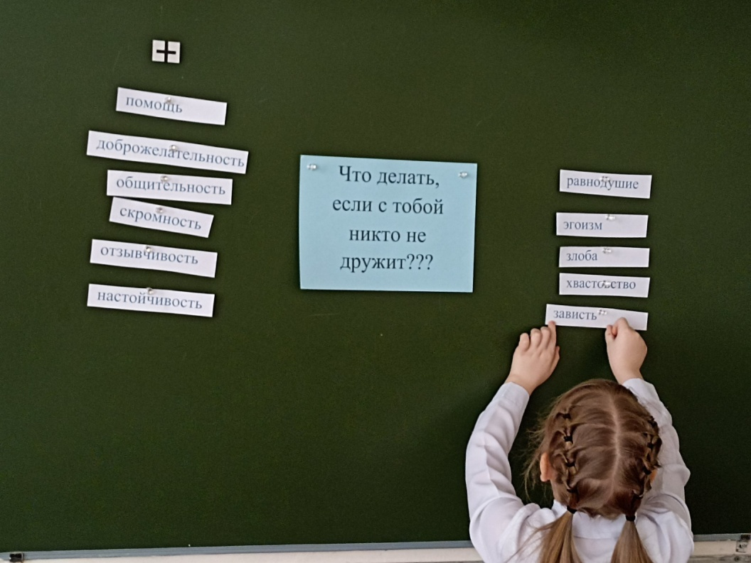
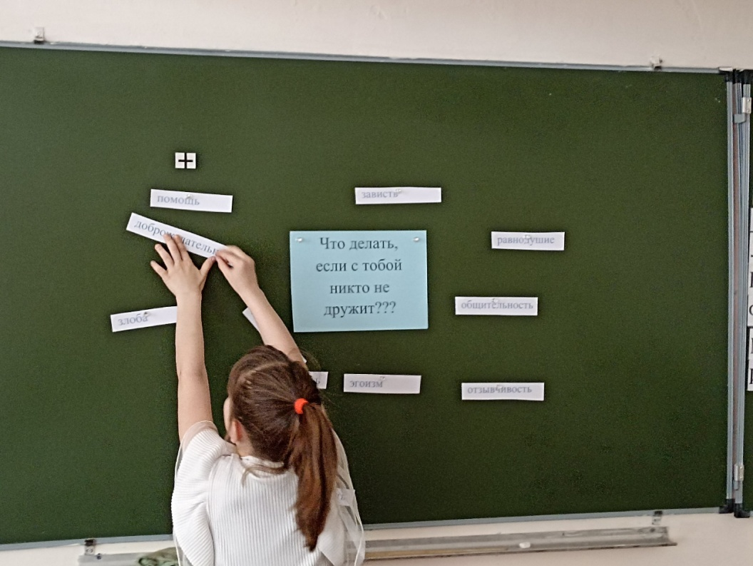
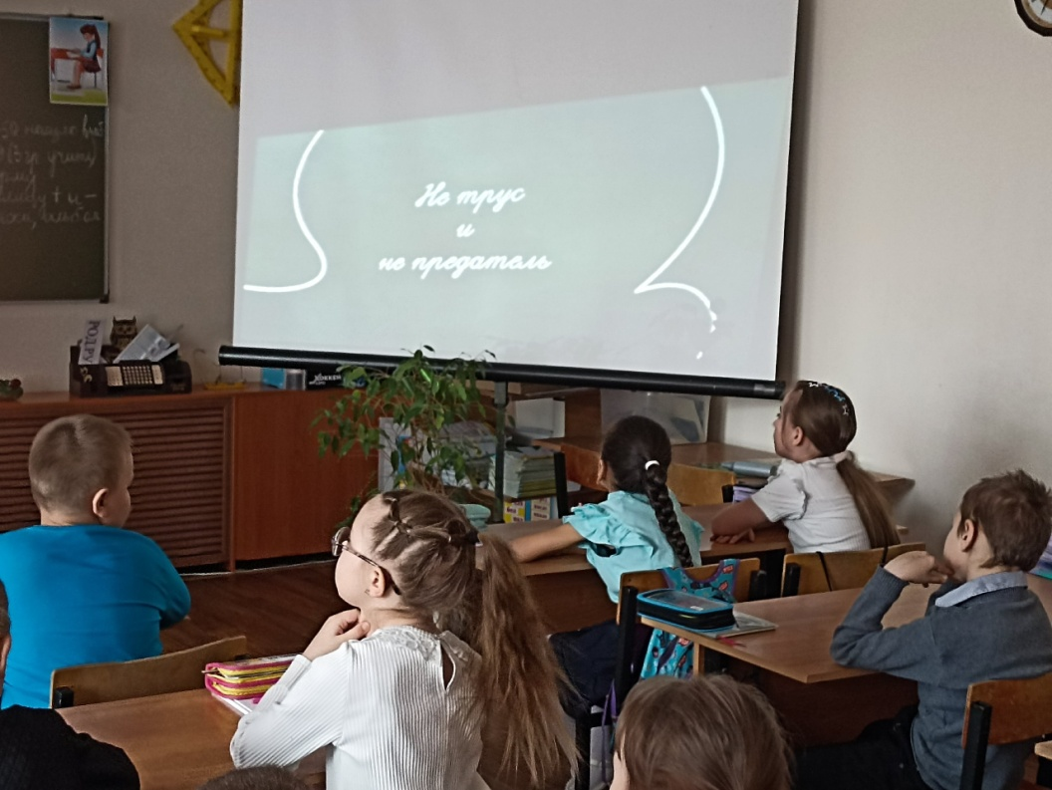
Развитие и совершенствование навыков общения, формирование благоприятного социально-психологического климата образовательной организации

Slide 3

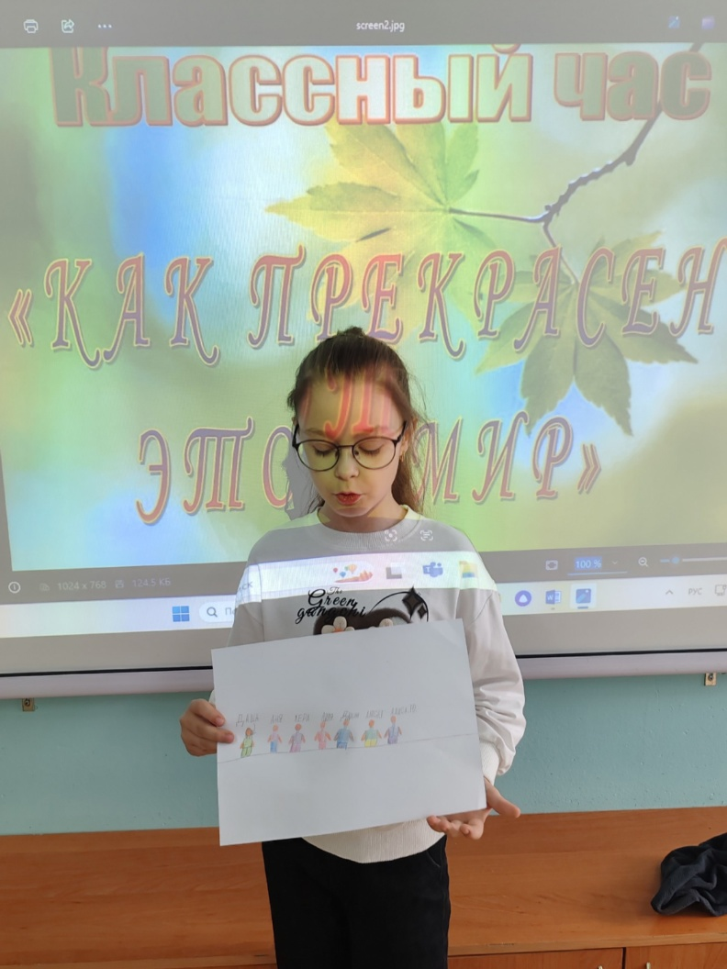
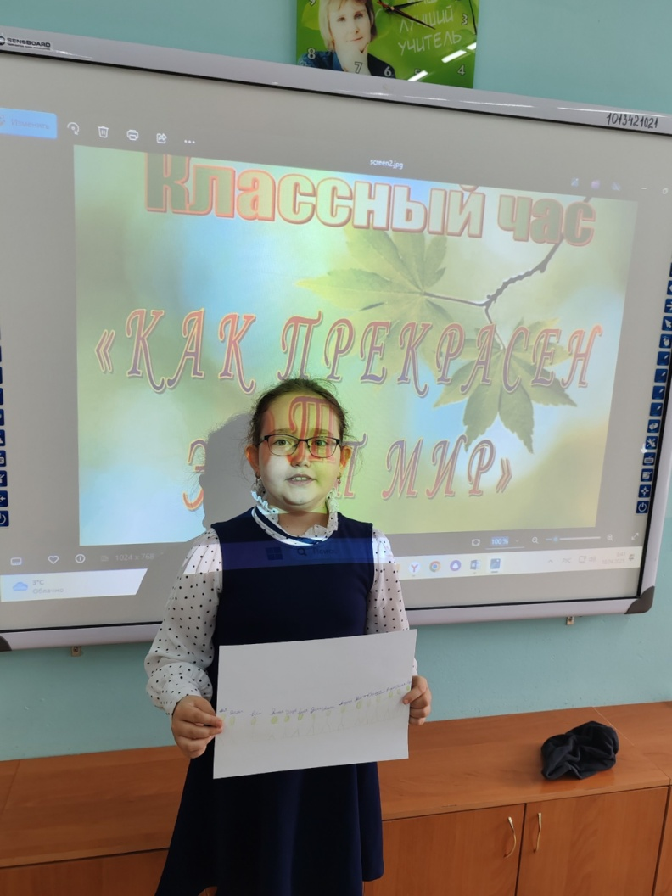
Развитие этических чувств, доброжелательности и эмоционально-нравственной отзывчивости, понимания и сопереживания чувствам других людей

Slide 4
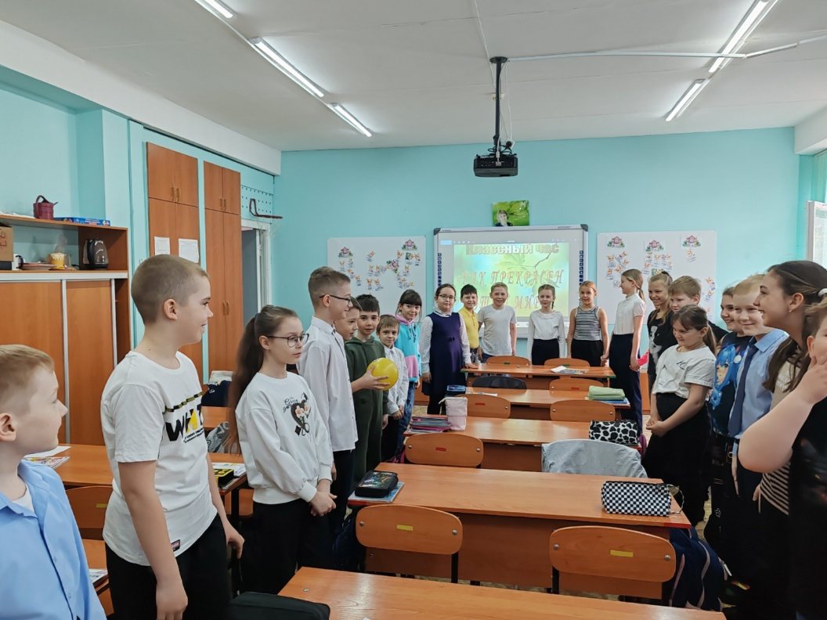
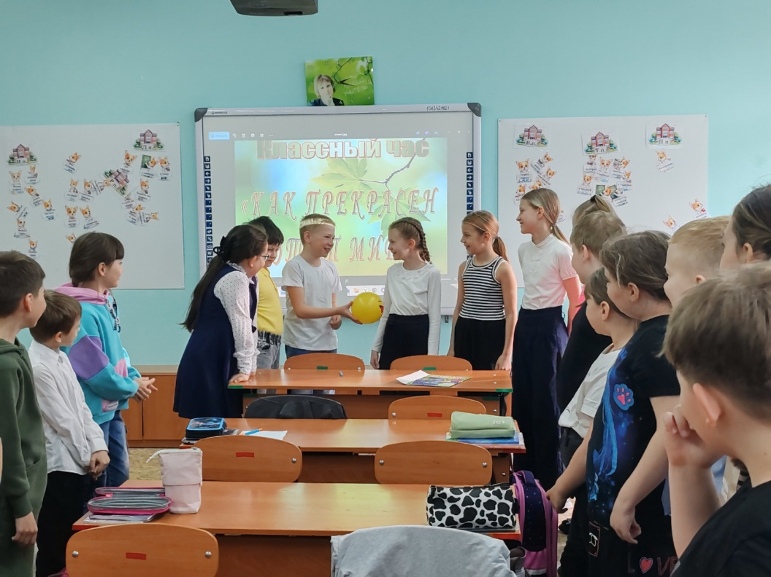
Развитие навыков сотрудничества со взрослыми и сверстниками в разных социальных ситуациях

